Slide 1

BOOTCAMP I • ETAPA INTERMEDIÁRIA
Meu Study Hub TI
Repositório com versionamento e GitHub Pages
Dimitri Sofoulis Cinnanti
Ciência da Computação - UniCEUB
1

Slide 2
OBJETIVO
O que mudou nesta etapa
O Study Hub deixou de ser apenas uma estrutura planejada e passou a ter versionamento, documentação e uma página pública.
01
02
03
Organização
Versionamento
GitHub Pages
Pastas padronizadas para perfil, disciplinas, projetos, certificados e documentação.
Histórico das versões v1.0, v1.1 e v1.2 registrado no repositório.
Portfólio web em HTML e CSS preparado para publicação pela pasta docs/.
Meu foco profissional continua ligado ao e-commerce e ao empreendedorismo, utilizando tecnologia como ferramenta para projetos e negócios.
2

Slide 3
PLANEJAMENTO
Estrutura do repositório
A organização foi mantida simples para continuar funcionando ao longo dos próximos semestres.
Meu_Study_Hub_TI/
├── 01_Apresentacao_e_Perfil/
├── 02_Disciplinas_Atuais/
│ ├── Bootcamp_I/
│ ├── Projeto_Integrador_IV/
│ ├── Seguranca_Digital/
│ ├── Sistemas_em_Tempo_Real_e_Embarcados/
│ └── Testes_e_Qualidade_de_Software/
├── 03_Projetos_e_Certificados/
├── docs/
└── README.md
Padrão das disciplinas
Atividades_e_Entregas + Anotacoes_e_Resumos
Documentação
README em cada área + planejamento + histórico de versões
3

Slide 4
GIT
Versionamento do Study Hub
As versões registram a evolução do projeto e deixam claro o que foi alterado em cada etapa.
v1.0
Estrutura inicial
v1.1
Organização
v1.2
Etapa intermediária
Perfil, disciplinas e projetos.
READMEs, planejamento e padrão das pastas.
Portfólio web e GitHub Pages.
4

Slide 5
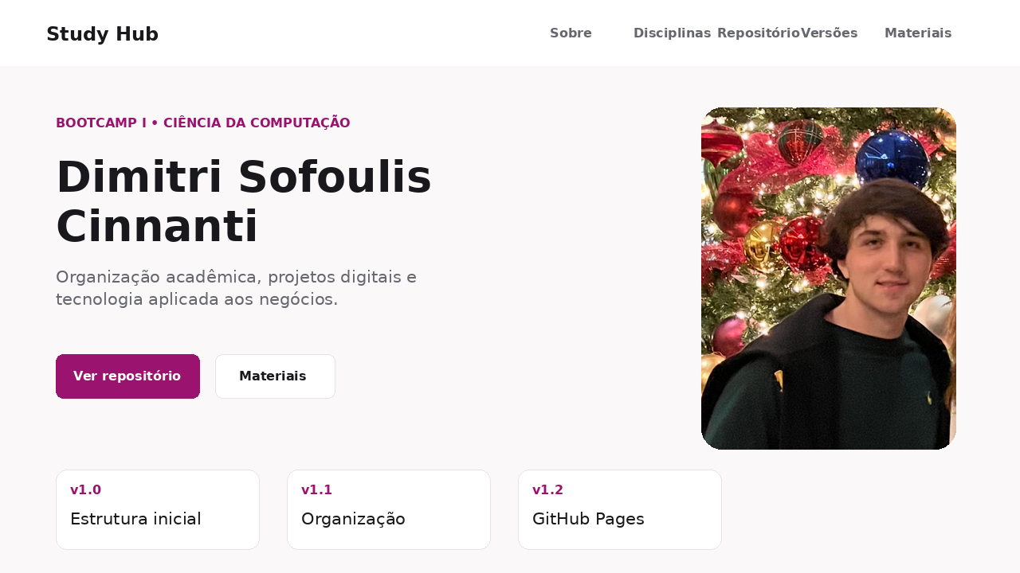
GITHUB PAGES
Portfólio web
Projeto web v1.0
Página criada com HTML e CSS para reunir o perfil, as disciplinas, a estrutura do repositório e os materiais da entrega.
Conteúdo
Perfil, disciplinas, estrutura e versões.
Prévia do GitHub Pages
Publicação
Branch main + pasta /docs.
5

Slide 6
ENTREGA
Resultado da etapa intermediária
O repositório fica pronto para consulta pública e para continuar recebendo novos projetos e materiais.
GitHub
GitHub Pages
YouTube
Repositório
Página pública
Apresentação
github.com/DimitriSCinnanti/Meu_Study_Hub_TI
dimitriscinnanti.github.io/Meu_Study_Hub_TI/
Vídeo de aproximadamente 5 minutos publicado no YouTube.
Dimitri Cinnanti • Ciência da Computação - UniCEUB
dimitri.cinnanti@gmail.com
6

